Slide 1
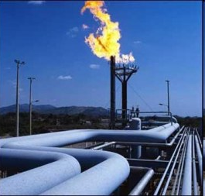
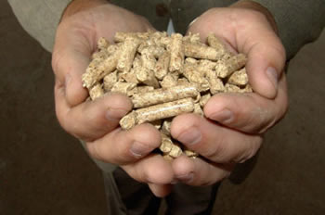
«Очищення господарсько-побутових стічних вод малих населених пунктів. Впровадження сучасних технологічних рішень»
«Мул міськіх стоків, проблема чи ресурс?»
Відходи в доходи
Національна академія наук України
Інститут газу НАН України
П’яних К.Є.

Slide 2
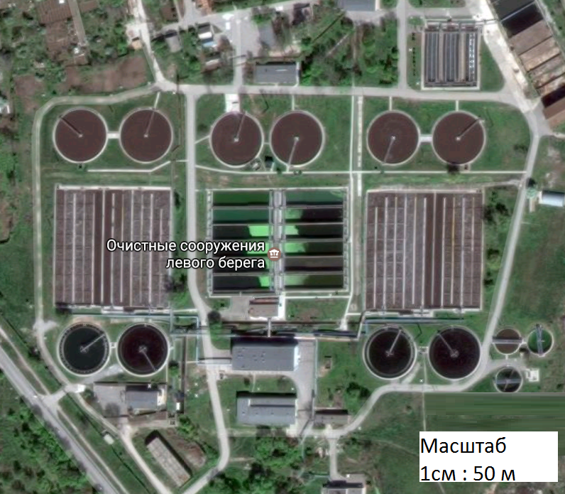
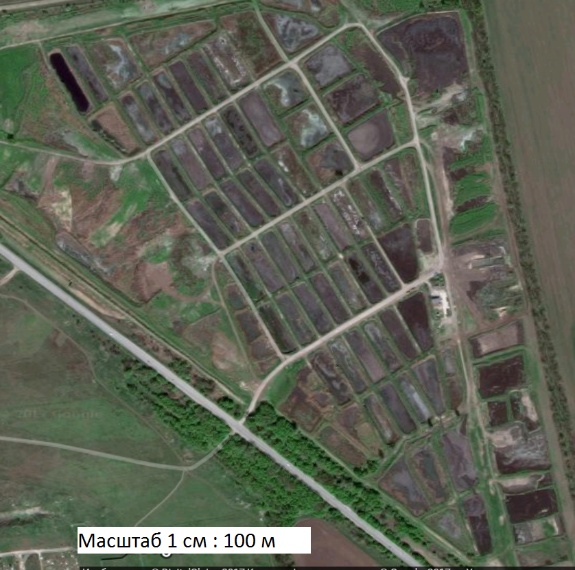
Осади стічних вод (ОСВ) як проблема
«Очищення господарсько-побутових стічних вод малих населених пунктів. Впровадження сучасних технологічних рішень»
Утворення 40 млн.тон/рік (вологість 60…70%) – 12…16 млн.т
сухої речовини. Площа мулових карт 400 кв. км, для зберігання ОСВ з використання виключено 100 кв.км земель.

Slide 3
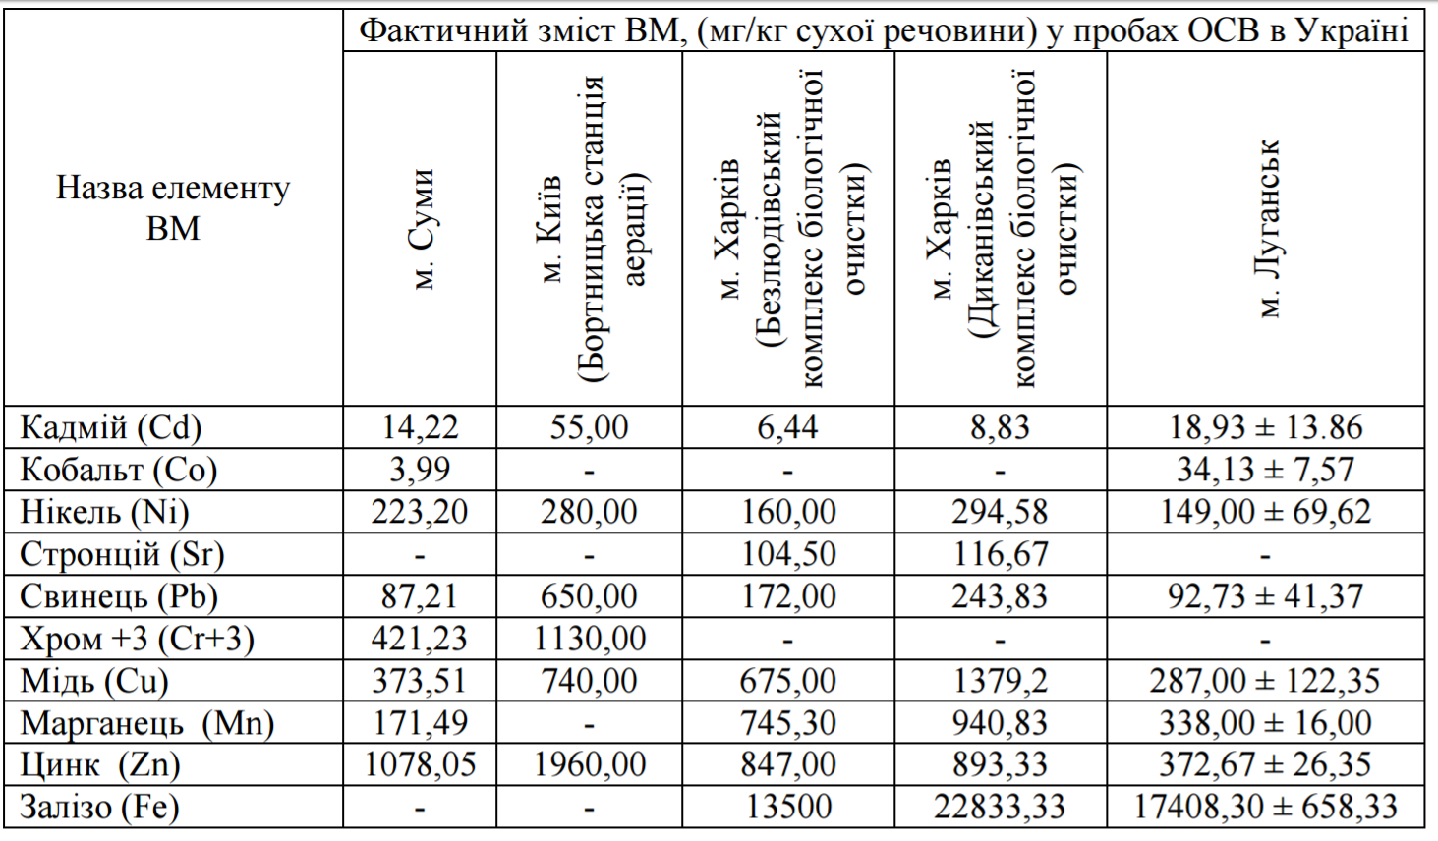
Вміст важких металів в ОСВ (сухий стан)
«Очищення господарсько-побутових стічних вод малих населених пунктів. Впровадження сучасних технологічних рішень»

Slide 4
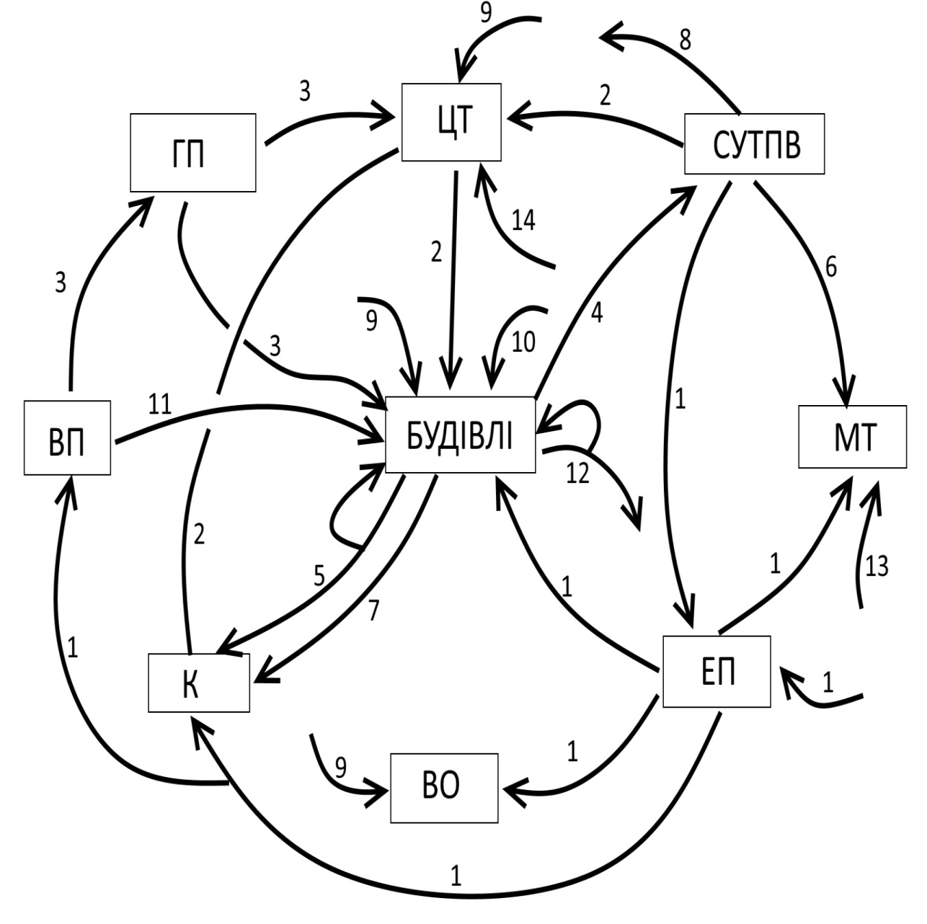
«Очищення господарсько-побутових стічних вод малих населених пунктів. Впровадження сучасних технологічних рішень»
Місто як енергетична система
Підсистеми
ЦТ – центральне теплопостачання
СУТПВ – система управління ТПВ
ГП – газопостачання
ЕП – електропостачання
ВО – вуличне освітлення
МТ – міський транспорт
ВП – водопостачання
К – каналізація
Матеріальні та енергетичні потоки
1 – електроенергія
2 – теплова енергія
3 – природний газ
4 – ТПВ
5 – теплота каналізаційних стоків
6 – газоподібне паливо
7 – мулові осади
8 – RDF-паливо
9 – сонячна енергія
10 – теплота ґрунту
11 – вода
12 – втрати теплоти в Н.С.
13 – рідке паливо
14 - біопаливо

Slide 5
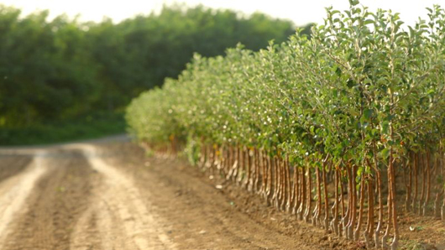
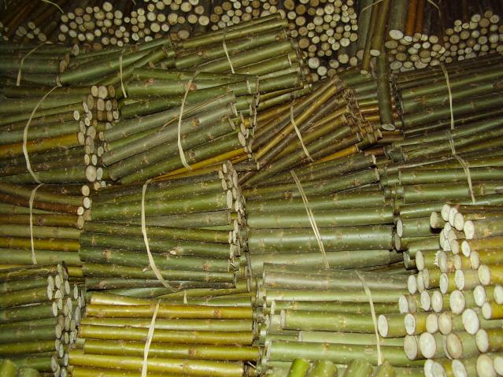
Осади стічних вод (ОСВ) як ресурс
«Очищення господарсько-побутових стічних вод малих населених пунктів. Впровадження сучасних технологічних рішень»
Врожайність до 30 тонн з гектара сухої речовини.
Теплотворна здатність сухої верби, як і іншої сухої деревини, — приблизно 17-18 МДж / кг.

Slide 6
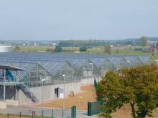
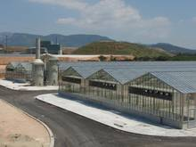
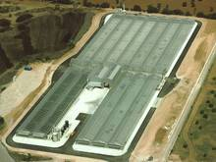
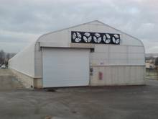
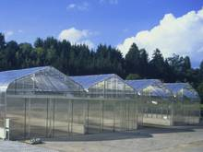
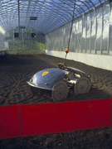
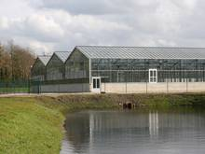
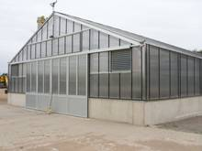
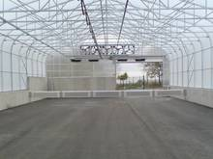
Осади стічних вод (ОСВ) як ресурс
«Очищення господарсько-побутових стічних вод малих населених пунктів. Впровадження сучасних технологічних рішень»
Іспанія
Люксембург
Німеччина

Slide 7
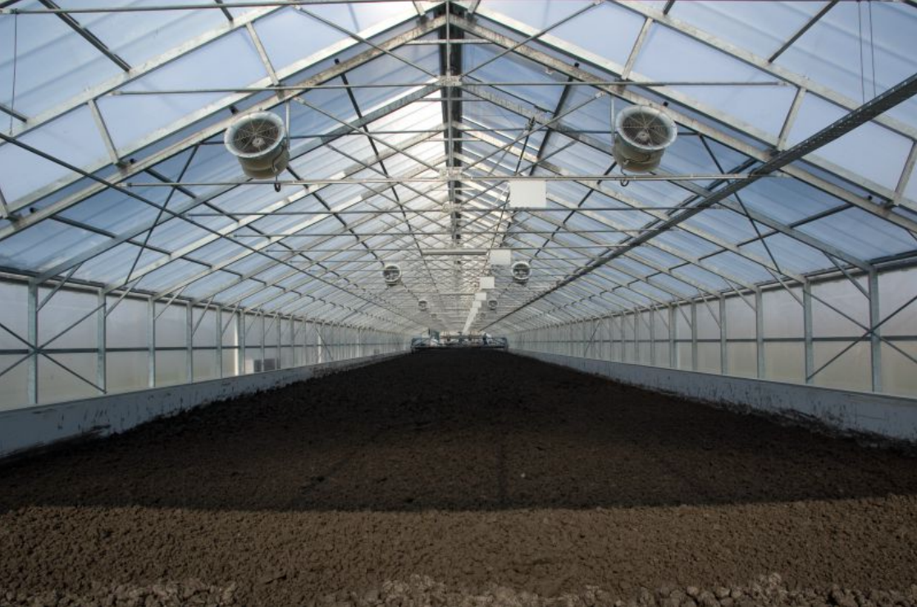
Обробка мулу міських стоків
«Очищення господарсько-побутових стічних вод малих населених пунктів. Впровадження сучасних технологічних рішень»
Комбінована сушка забезпечує зниження вмісту вологи з 80% до 10%. При цьому формуються гранули, середнія розмір яких становить 5…20 мм.

Slide 8
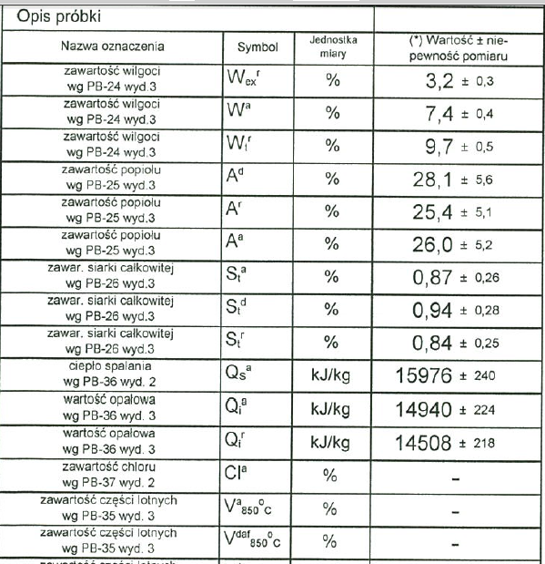
«Очищення господарсько-побутових стічних вод малих населених пунктів. Впровадження сучасних технологічних рішень»
Обробка мулових залишків міських стоків

Slide 9
«Очищення господарсько-побутових стічних вод малих населених пунктів. Впровадження сучасних технологічних рішень»
Приклади спалювання відходів в
енергетичних котлах країн-членів ЄС
Experience with waste co-incineration in LCPs | Main fuel type | Waste streams co-incinerated | Boiler type | Total rated thermal input (MW) | Gross electric power output (MW) | Co-firing degree (thermal) | Remarks / handling of waste
Austria | Coal | Sewage sludge | WBB | 543 | 246 | 0.1 %
France | Biomass | Paper sludge and residues, waste wood, sewage sludge | CFBC | 85 | 9 | Varying | Degree of co-incineration over 25 %
Germany | Lignite | Sewage sludge | DBB | 2 × 2465 | 2 × 920 | 1.5 % | Mixing with lignite before pulverisation
Germany | Coal | Sewage sludge, meat/bonemeal | WBB | 2100 | 838 | 1.0 % | Mixing of waste with the main fuel before feeding together
Germany | Coal | Sewage sludge | DBB | 1370 | 550 | 0.1 %
Germany | Lignite | paper sludge, waste-derived fuel, premixed waste | DBB | 2 × 2100 | 2 × 800 | 1.9 % / 1.6 % | Mixing with lignite before pulverisation
Germany | Coal | Sewage sludge, petroleum coke | DBB | 1870 | 824 | < 5 %
Germany | Lignite | Sewage sludge, meat/bonemeal | DBB | 1524 | 500 | < 2 % | Mixing with lignite before pulverisation
Germany | Coal | Sewage sludge | DBB | 1125 | 474 | < 5 %
Germany | Coal | Sewage sludge, waste-derived fuel, meat/bonemeal | WBB | 887 | 320 | 1 %
Germany | Coal | Waste-derived fuel, paper sludge, sewage sludge | CFBC | 89 | 20 | < 20 %
Germany | Lignite | Sewage sludge, waste-derived fuel, waste wood & biomass | CFBC | 550 | 107 | < 25 % | 2 CFBC boilers
Germany | Lignite | Sewage sludge | CFBC | 732 | 201 | < 25 %
Sweden | Biomass, peat | Solid waste fuel | CFBC | 138 | 45 | 8.0 %
Sweden | Biomass | Waste wood, solid waste | Other | 74 | 16 | Varying | Degree of co-incineration over 25 %
NB: DBB: dry-bottom boiler; WBB: wet-bottom boiler; CFBC: circulating fluidized bed combustion.

Slide 10
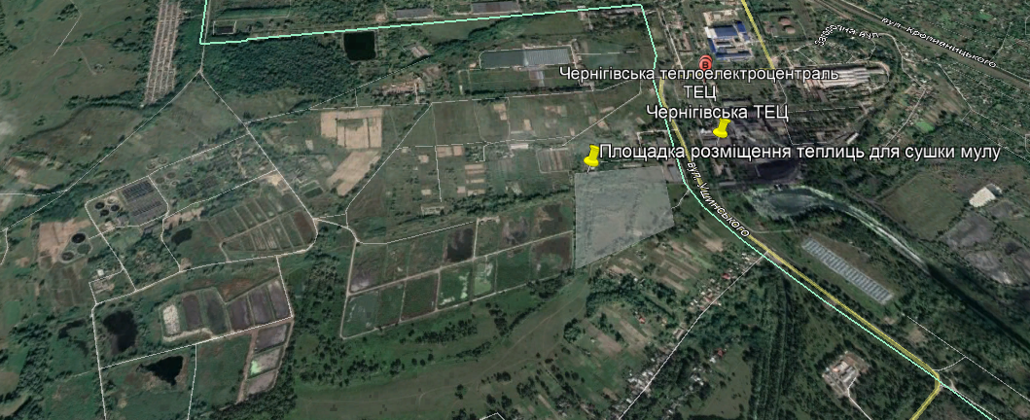
«Очищення господарсько-побутових стічних вод малих населених пунктів. Впровадження сучасних технологічних рішень»
Пропозиції по створенню комплексу для міста Чернігів

Slide 11
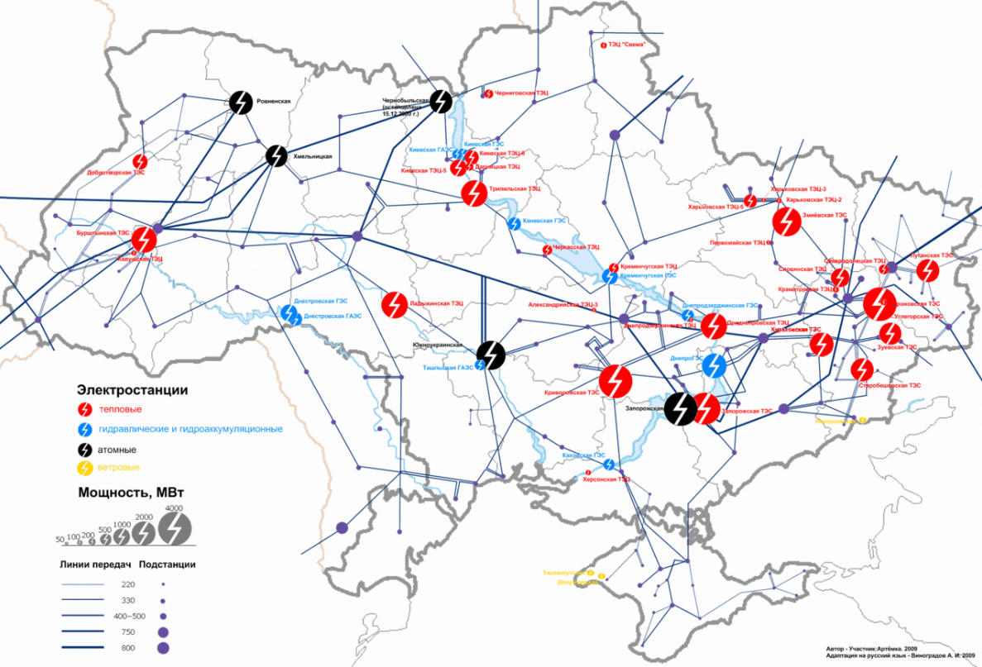
«Очищення господарсько-побутових стічних вод малих населених пунктів. Впровадження сучасних технологічних рішень»
Споживачі – вугільні електростанції

Slide 12
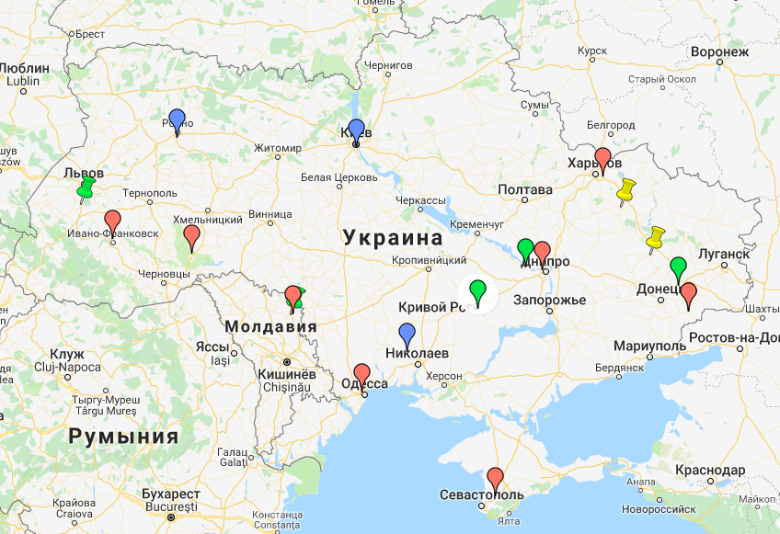
«Очищення господарсько-побутових стічних вод малих населених пунктів. Впровадження сучасних технологічних рішень»
Споживачі – цементні заводи

Slide 13
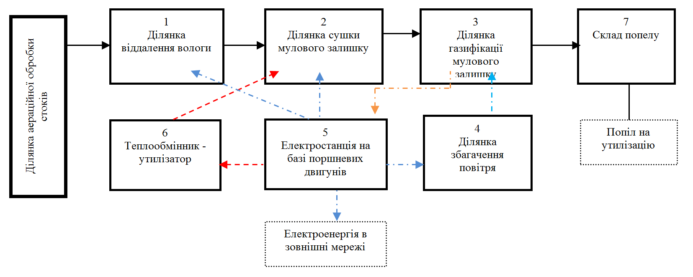
Схема комплексу переробки ОСВ
«Очищення господарсько-побутових стічних вод малих населених пунктів. Впровадження сучасних технологічних рішень»

Slide 14
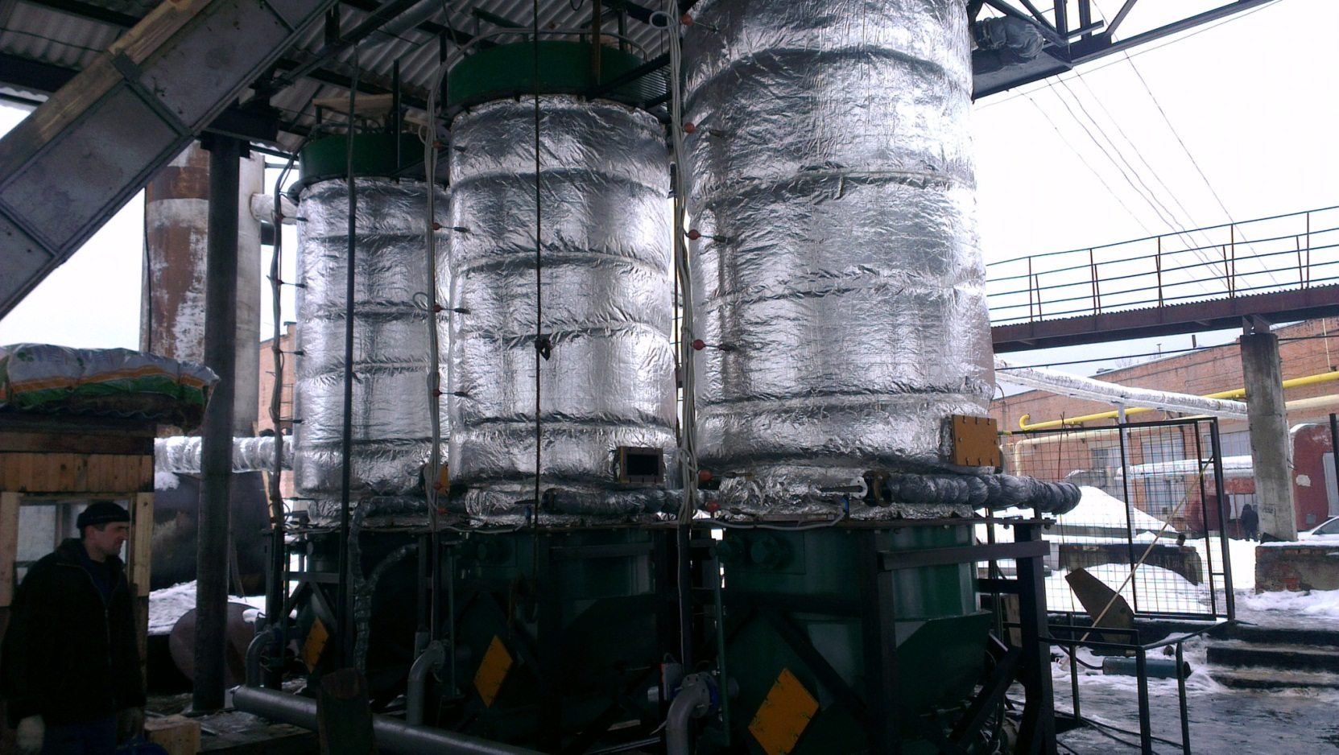
«Очищення господарсько-побутових стічних вод малих населених пунктів. Впровадження сучасних технологічних рішень»
Газифікація висущених ОСВ
Комплекс перевірено роботою на біопаливі (потужність 2 МВ)

Slide 15
«Очищення господарсько-побутових стічних вод малих населених пунктів. Впровадження сучасних технологічних рішень»
Склад генераторного газу з ОСВ
№ п/п | Компоненти | Склад генераторного газу
 |  | Дуття збагачене киснем |  | Повітряне дуття
 |  | 28% О₂ | 38% О₂ | 21% О₂
Характеристики генераторного газу
1 | H₂ | 11,26 | 17,87 | 10,08
2 | N₂ | 53,45 | 40,46 | 65,04
3 | CO | 10,93 | 10,52 | 11,25
4 | CH₄ | 4,55 | 4,13 | 1,1
5 | CO₂ | 15,78 | 22,2 | 11,32
6 | C₂H₄ | 1,3 | 1,63 | 0,17
7 | C₂H₂ | 0 | 0 | 0
8 | C₂H₆ | 0,12 | 0,19 | 0,01
9 | C₃H₈ | 0,17 | 0,31 | 0,02
10 | iC₄H₁₀ | 0,05 | 0,05 | 0
11 | nC₄H₁₀ | 0,11 | 0,15 | 0
12 | H₂O | 2,28 | 2,49 | 1,01
 | Теплота згоряння, ккал/м³
 | вища | 1268 | 1495 | 723
 | нижча | 1175 | 1378 | 679

Slide 16
Залежність ККД комплексу «газогенератор-двигун внутрішнього згоряння-електрогенератор» від потужності.

Slide 17
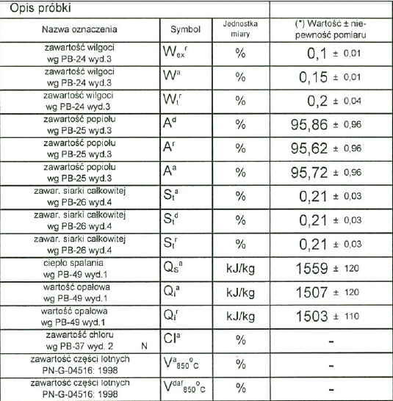
Обробка мулових залишків міських стоків
«Очищення господарсько-побутових стічних вод малих населених пунктів. Впровадження сучасних технологічних рішень»

Slide 18
«Очищення господарсько-побутових стічних вод малих населених пунктів. Впровадження сучасних технологічних рішень»
ТЕО створення комплексу для міста Чернігів
Сушка
Забезпечує зниження маси мулового залишку, що надходить для переробки з 135 т / добу з вологістю 80% до 27 т/добу з вологістю 10%, випаровуючи близько 105 т/добу води.
Виробництво
Електроенергії - 4605 МВт⋅год/рік
Теплової енергії - 3960 Гкал
Капитальні витрати - 53,760 млн.грн.
Строк окупності
Електроенергія за зеленим тарифом 3,2 роки
Електроенергія на власні потребіи 6,3 роки

Slide 19
Дякую за увагу
Координати для зв'язку
Інститут газу НАН України
Відділ технологій альтернативних палив
П’яних К.Є.
pyanykh@nas.gov.ua
Тел. (044) 4533134

